Slide 1
Escola Sucessão dos Moraes
Nosso lugar de estudo

Slide 2
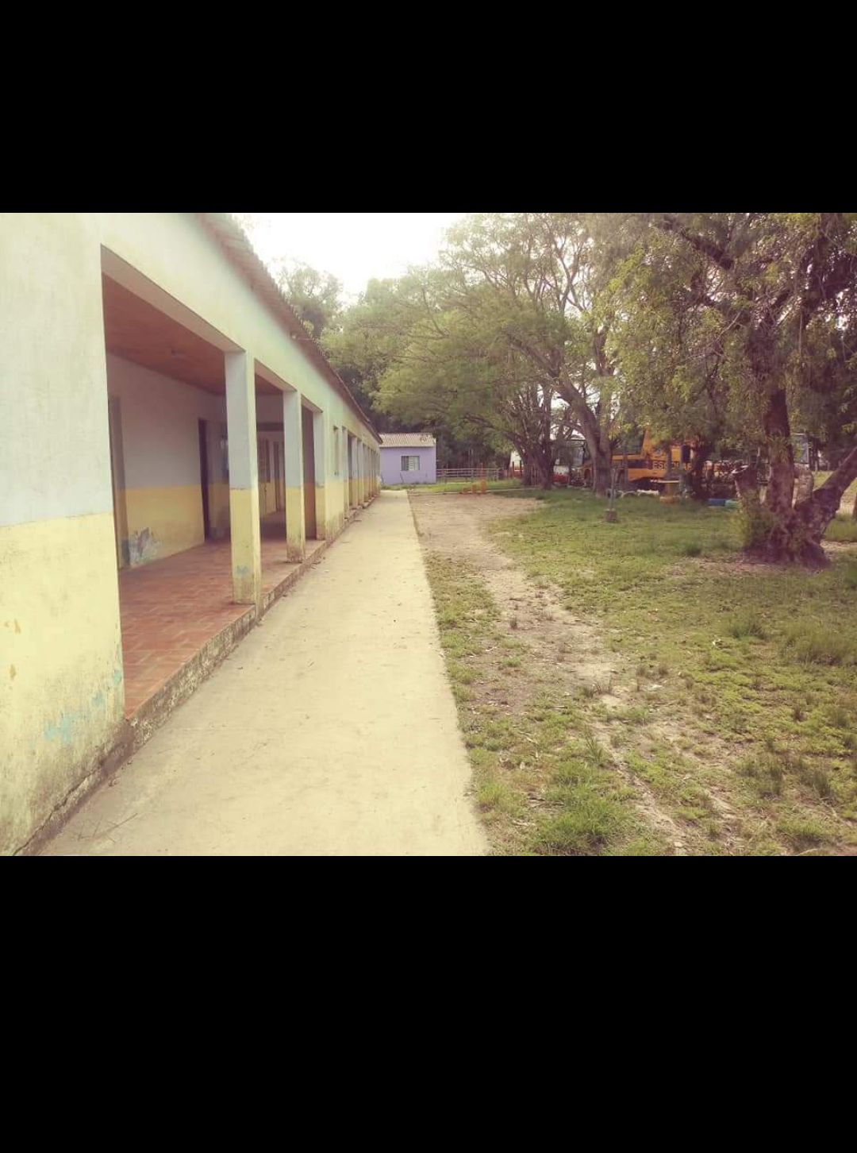

Slide 3
“Não precisamos saber aonde podemos chegar, mas convém saber por que caminhos queremos passar.”
Mariza Figueiredo Martins

Slide 4
Nossos caminhos
- do aprender
- do descobrir
- do conviver
- do renovar
- do desáfio
- do construir
- do desconstruir

Slide 5
Um pouco da História
A escola funcionou em outros dois lugares até a doação daquela área, feita pelo Sr. Alcides Coradini
A nucleação começou em 1997, mas ainda era vinculada a Escola Anna Riet
A escola tornou-se independente em 1999

Slide 6
Estrutura da Escola
O prédio conta com:
10 salas de aula
banheiros
refeitório
direção
sala dos professores

Slide 7
Equipe escolar:
Direção
13 professores
3 funcionárias

Slide 8
Nossos alunos
A escola atende do pré- A ao 9°.
A única turma multisseriada é a do pré -A e pré - B
Os alunos vão para a escola no transporte da prefeitura, distribuídos em três rotas.
São das localidades do Upacaray, Ponche Verde, Cruz de São Pedro, Vacaiquã, Corredor dos Correa, Boliche da Pedra e Três Vendas.

Slide 9
Nosso trabalho
Os professores têm liberdade para elaborar e ministrar suas aulas usando a metodologia que melhor lhe aprouver.
São feitas reuniões periódicas para discutir e refletir sobre o planejamento e a aprendizagem dos alunos
As avaliações ficam a cargo do professor e é contínua.

Slide 10
PIBID na escola
A escola já recebeu o PIBID em outra edições, com o desenvolvimento de alguns projetos:
alfabetização
célula comestível
educação sexual
alimentação saúdavel

Slide 11
Contribuições do PIBID para a escola:
Desperta o interesse dos alunos nos temas abordados
Ressignifica o trabalho do professor
Aproxima a escola da universidade
Apresenta novas metodologias

Slide 12
Nosso Projeto
Agora é com a gente!!! Vamos trabalhar juntos, para aprender nas trocas e vivências e para contribuir no crescimento de todos!!
Obrigada pela atenção!!

